Slide 1
统计与应用数学学院
2015暑期社会实践
考评汇报

Slide 2
一、学院相关工作部署情况
1、学院召开暑期社会实践工作布置会，强调暑期社会实践活动对学生成长成才的重要性，动员学院教师积极指导学生实践项目。
2、认真听取以往参与学生的意见，结合学院实际情况，合理安排暑期社会实践活动的各项工作，确保实践活动顺利开展。

Slide 3
学院结合实践活动的重要意义开展相应的宣传工作，利用新媒体公众平台鼓励学生积极参加，结合创新创业训练计划项目、市调大赛项目等，同时鼓励本院学生与其它学院学生进行组队，以发挥不同学科的专业知识，更好的达到实践效果。
今年我院暑期社会实践活动团队共有省级团队4支，校级团队1支，院级团队42支，参加总人数560人。

Slide 4
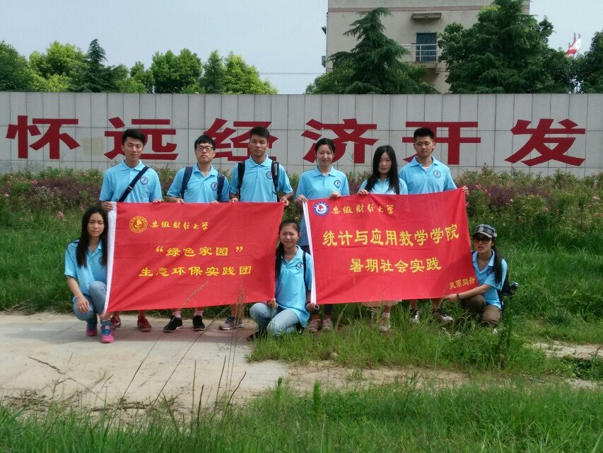
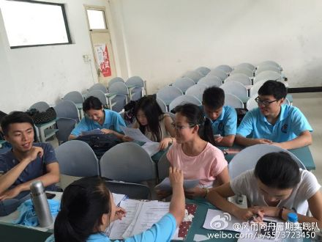
二、实践团队风采
安徽财经大学风雨同舟暑期调研团队（省级重点团队） 通过抽取淮河流域蚌埠段工业企业分布较多的区域，以其周边居民为调查对象采用调查问卷和实地走访的形式，深入调查研究淮河流域蚌埠段水污染现状、居民对水污染感知情况等，结合现有蚌埠生活污水排放量、工业污水排放量、生活垃圾清运量及农药化肥使用量等相关数据进行分析，评价当前淮河工业水污染治理效率，为相关部门实施科学的水环境管理提出可行性建议。

Slide 5
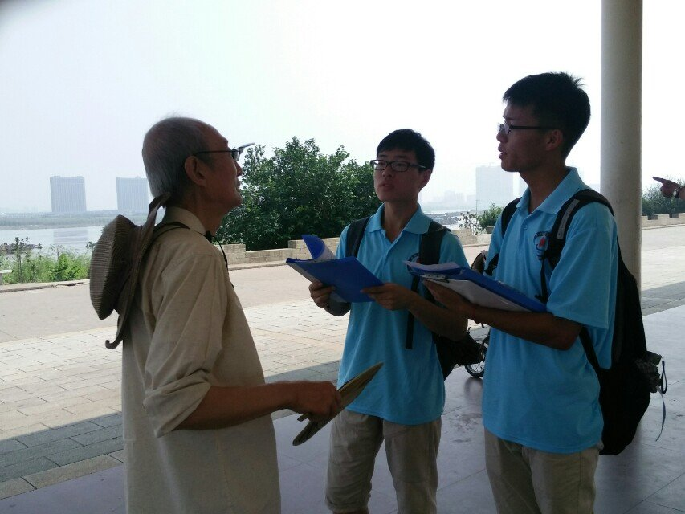
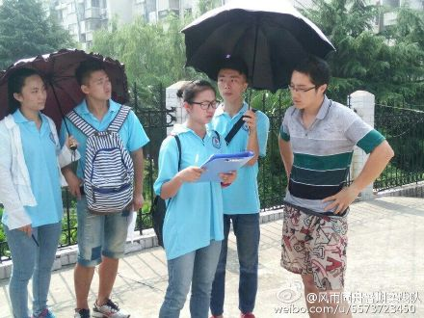
发放调查问卷、走访附近居民

Slide 6
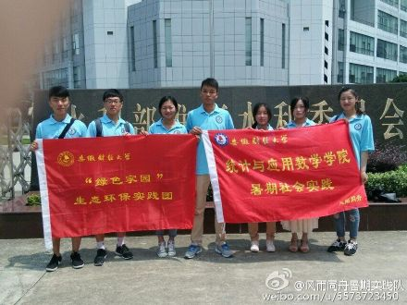
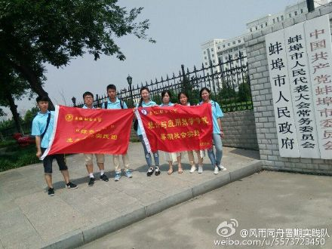
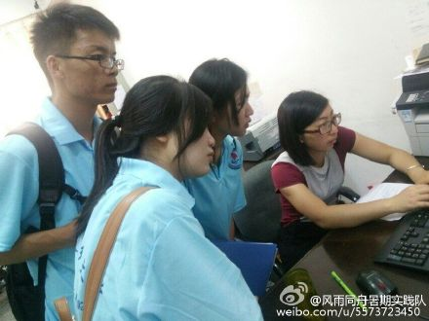
前往淮河水利委员会、市统计局等单位进行咨询，获取相关数据和信息。

Slide 7
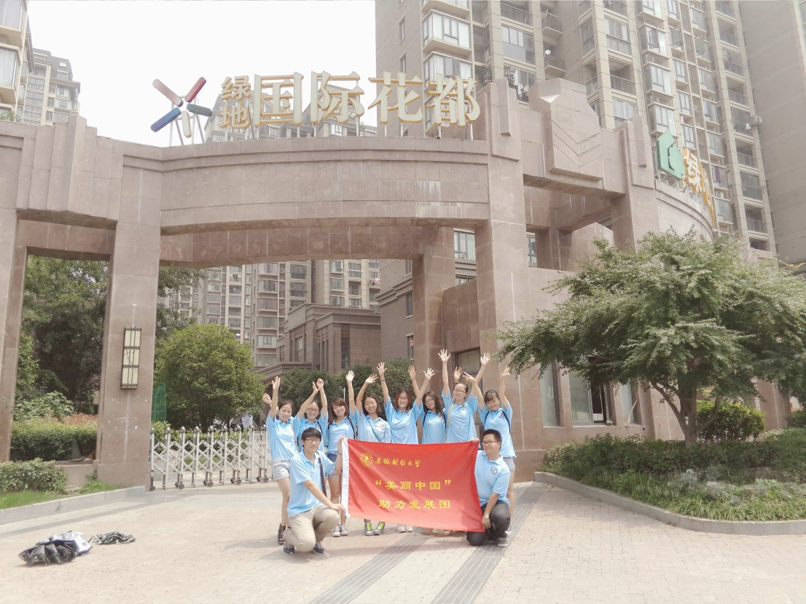
紧密结合现实生活
蚌埠市学区房的现状研究调查团队（省级重点团队） 紧贴社会生活现状，选取蚌埠市不同层次的6所小学学生家长作为问卷调查对象，并走访各区多家具有代表性的楼盘，并对工作人员发放问卷，获得房价走势数据，确保调查数据来源的真实普遍性。调查的最终数据反映出学区房存在的一系列问题。

Slide 8
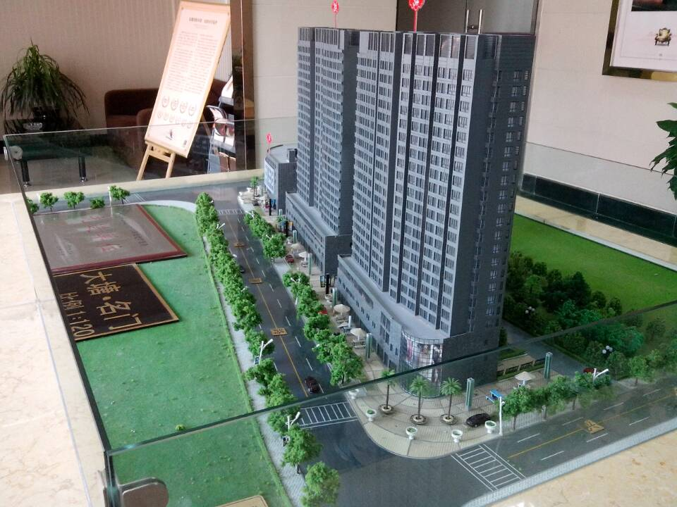
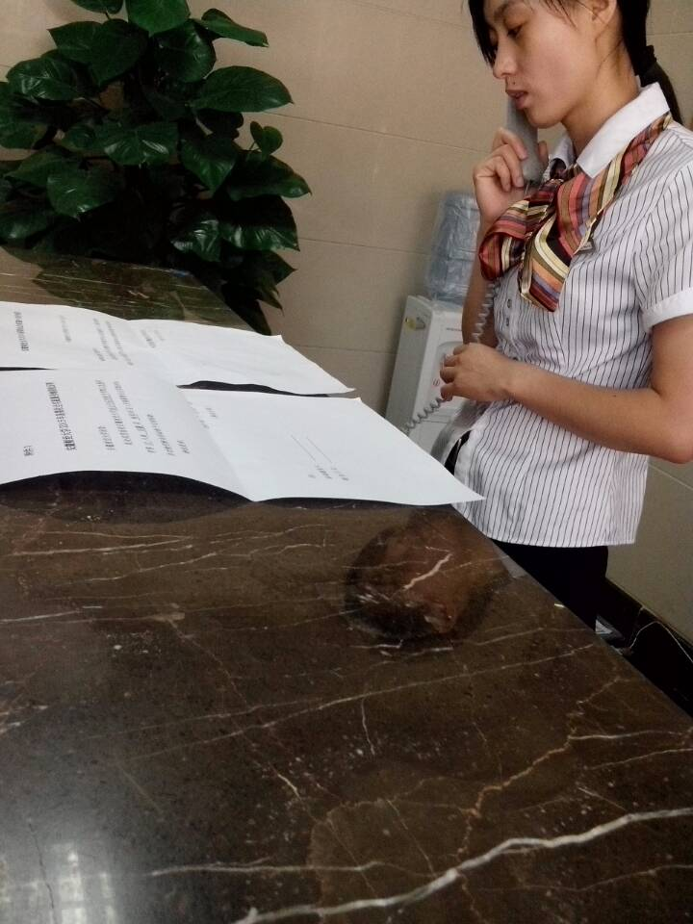
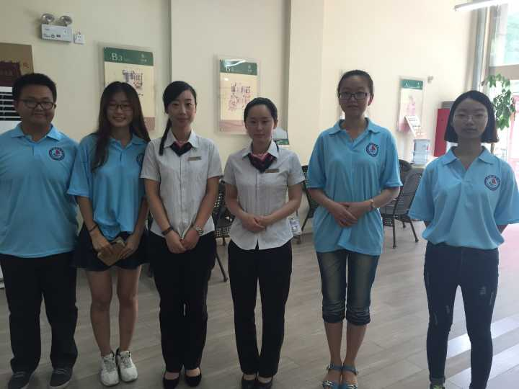
房地产公司调研

Slide 9
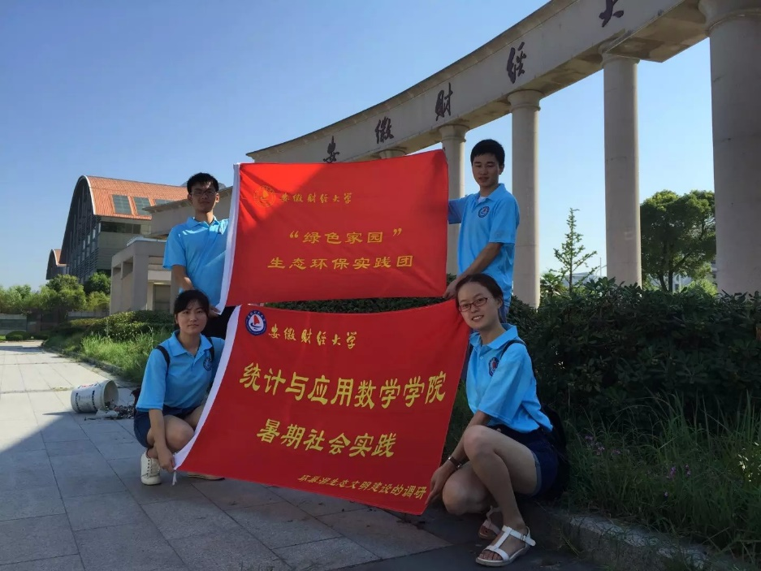
聚焦绿色生态家园
环巢湖生态文明建设的调研团队（省级重点团队）
了解巢湖市的城市格局、市容市貌和环境空气质量，并调查巢湖水质近些年的污染情况以及巢湖旅游业的发展状况，找出其中存在的问题并提出合理建议。

Slide 10
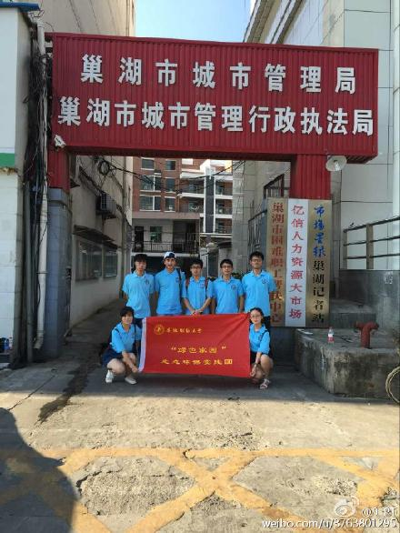
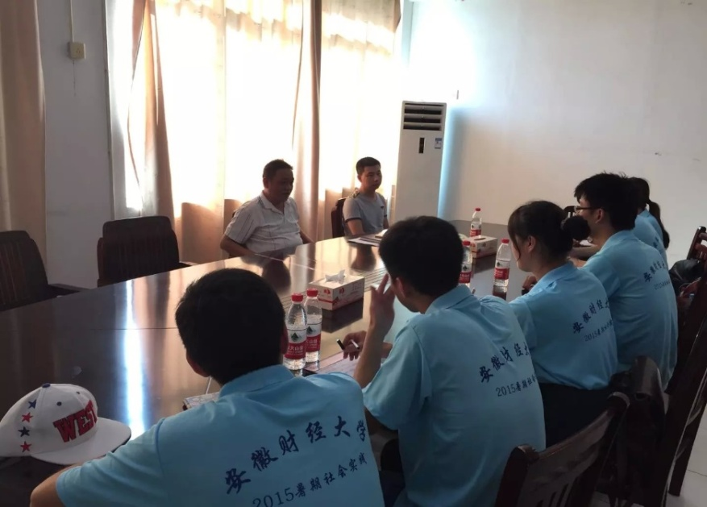
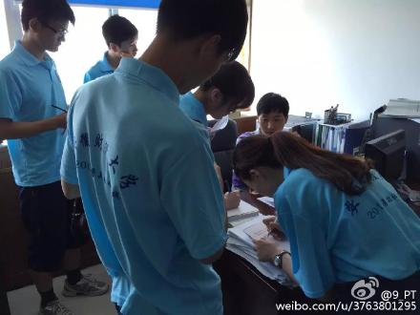
前往巢湖市城市管理局、市环保局进行调研

Slide 11
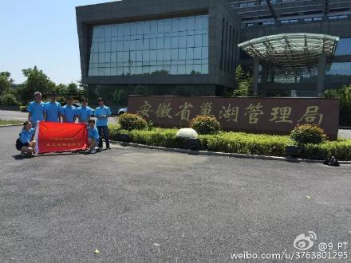
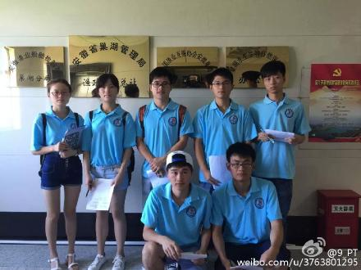
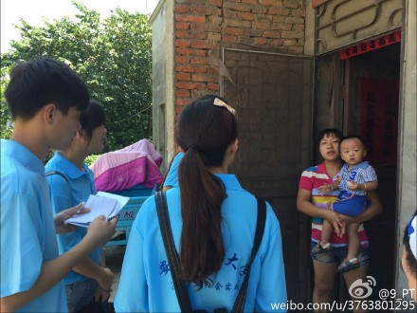
前往安徽省巢湖管理局咨询、调研
走访附近居民

Slide 12
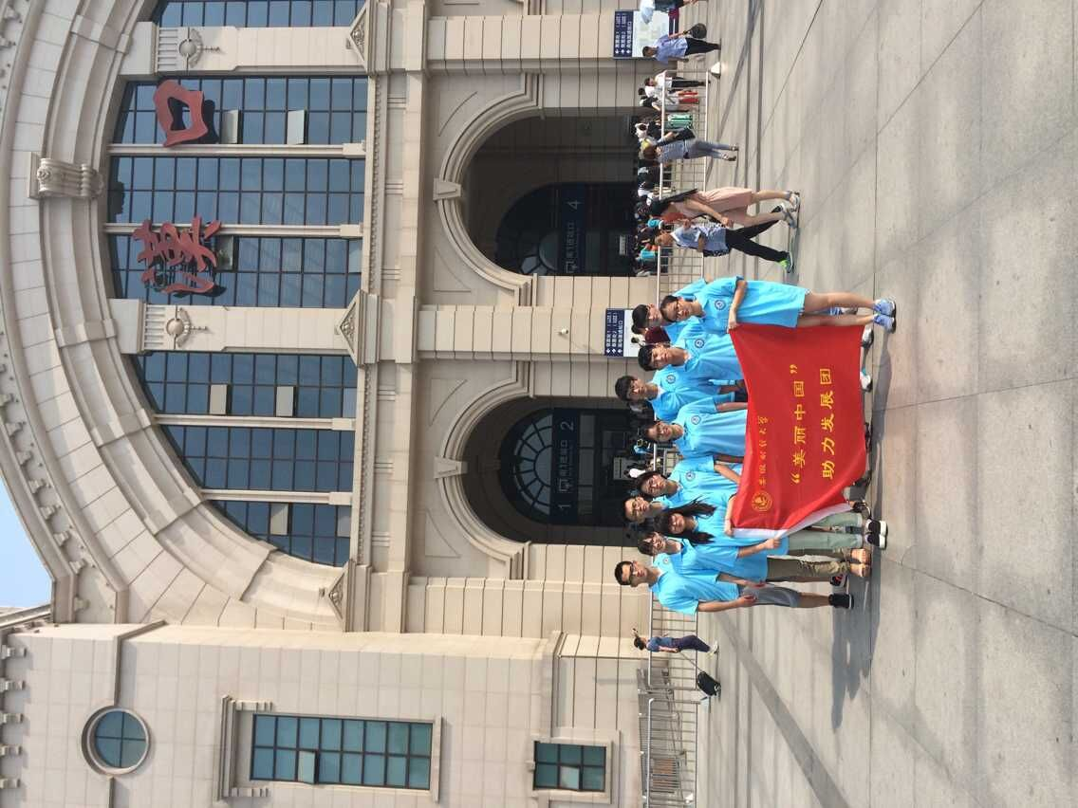
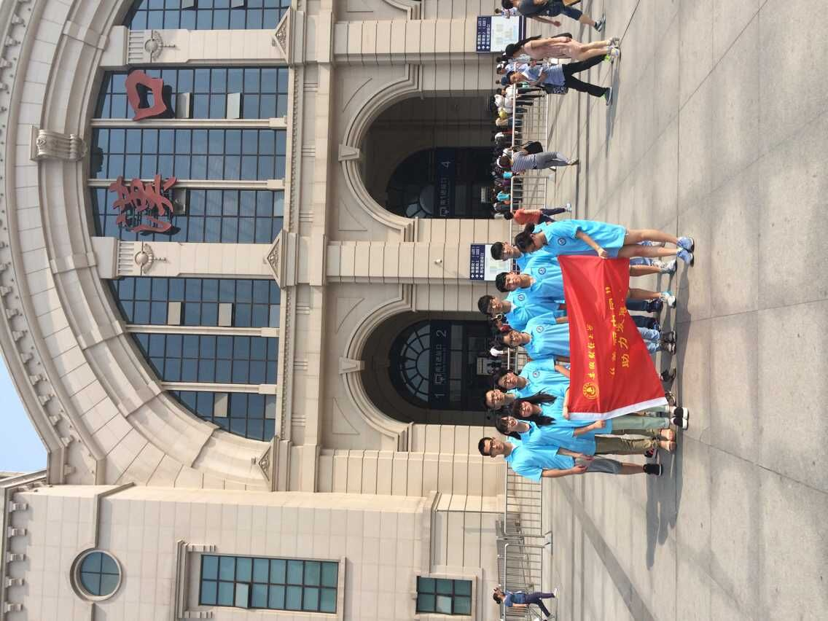
把握最新社会脉搏
路怒症调查团队（校级重点团队） 路怒症是时下社会的热点问题，通过在武汉市不同地段进行问卷调研，搜集相关资料，将结果进行整理分析，对路怒症对当地人民生活的影响情况作进一步的分析。活学活用，利用统计学知识让人们了解路怒症背后的秘密。

Slide 13
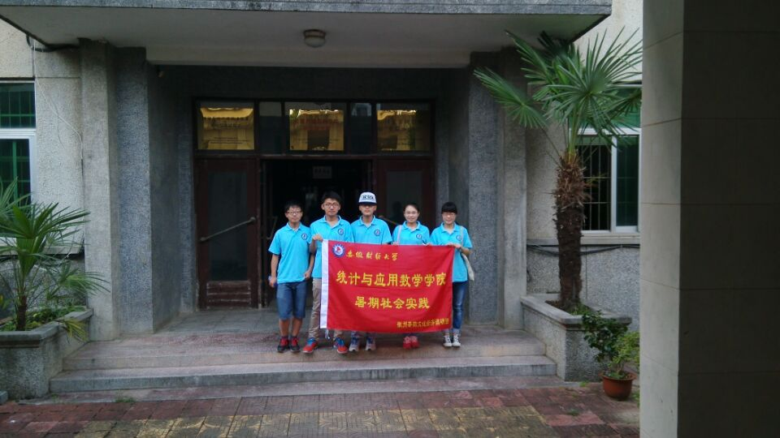
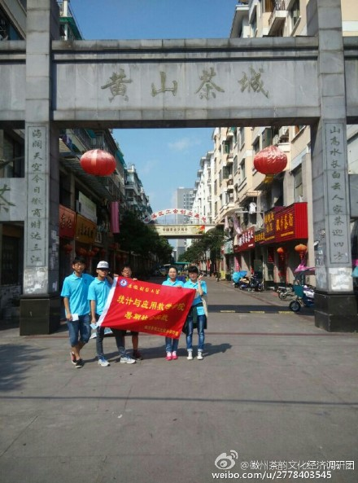
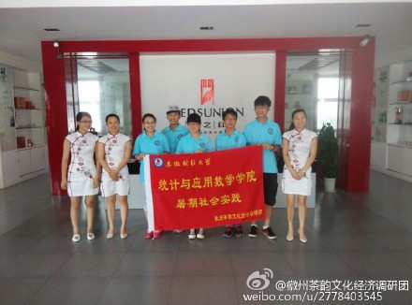
着眼家乡特色文化
徽州茶韵文化经济调研团队（省级重点团队） 深入当地茶叶市场、生产车间、政府部门、茶叶博物馆等地进行实地考察，研究祁门红茶在市场的销售、生产研发、政策扶持以及品牌宣传情况等，并与黄山地区茶园建立长期合作机制，定期关注当地茶文化与经济带动发展的情况。

Slide 14
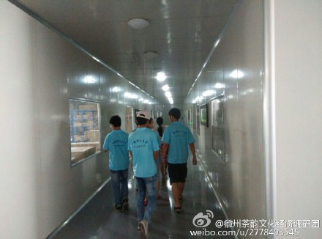
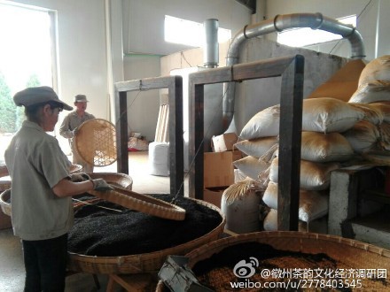
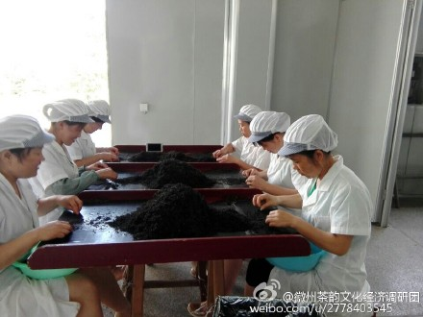
前往祁门红茶发展公司进行参观、调研

Slide 15
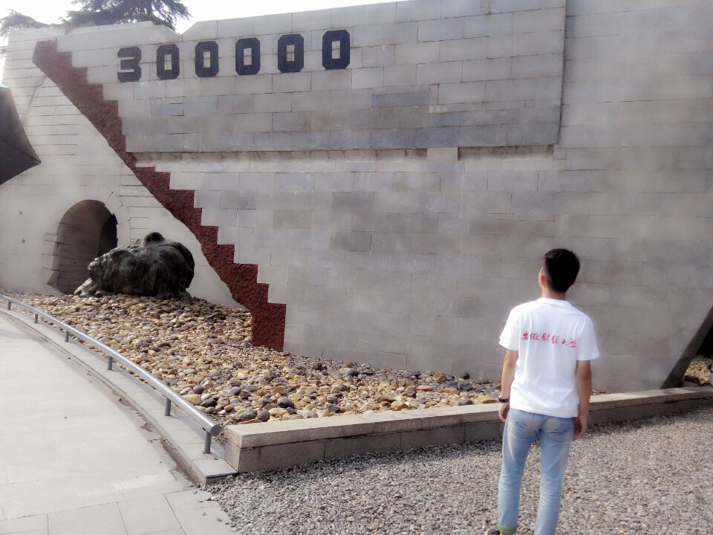
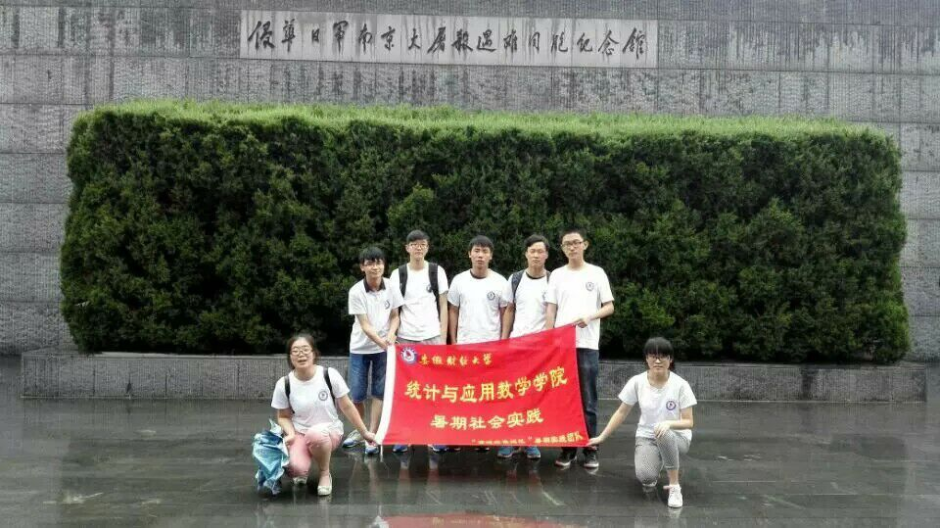
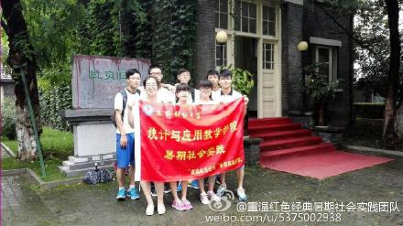
传承经典文化思想
此外，我院共有五个“红色文化教育实践团”，同学们分别前往南京、六安、湘潭等地，参观了南京大屠杀纪念馆、雨花台烈士陵园、皖西烈士陵园、刘邓大军挺进大别山前方指挥部旧址、湘潭市博物馆、毛泽东故居、彭德怀故居等地，深入了解革命历史，重温中华民族抗战取得胜利的光辉历程。

Slide 16
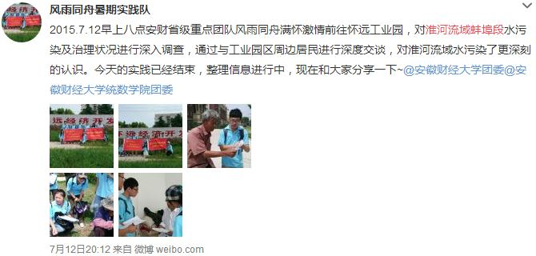
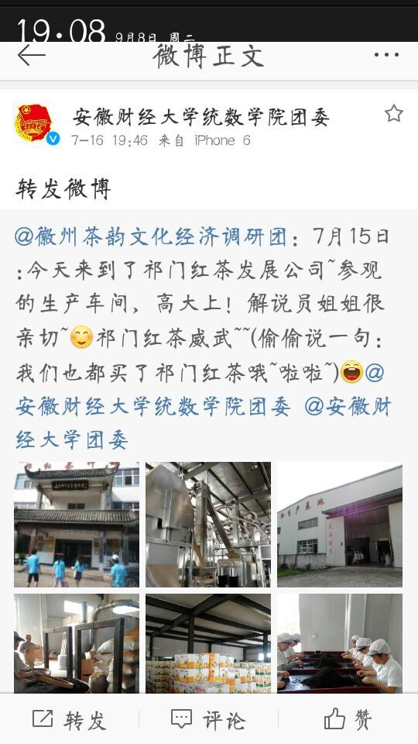
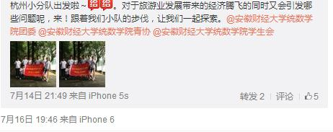
三、及时发布活动进程
在宣传方面，各实践团队通过注册的微博微信账号发布实践进程，学院公众平台及时跟进转发，向学生宣传我院学生暑期实践的最新信息及各团队的实践情况。

Slide 17
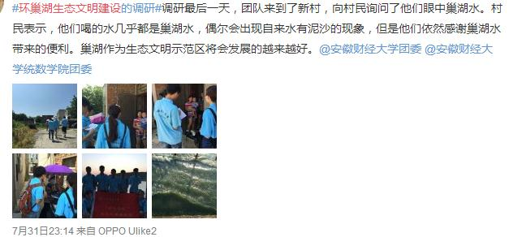
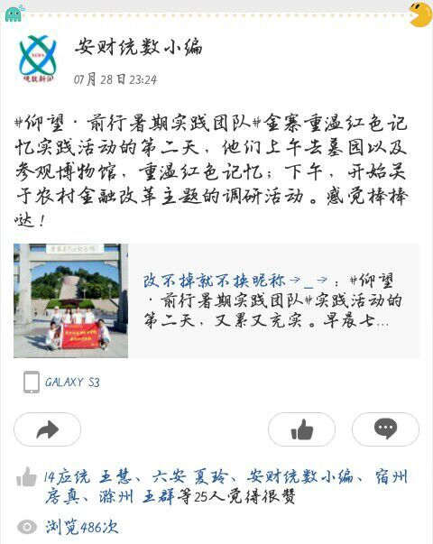
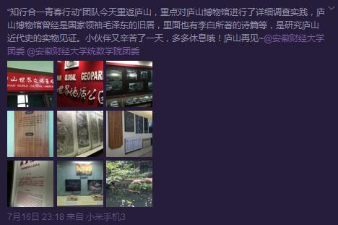
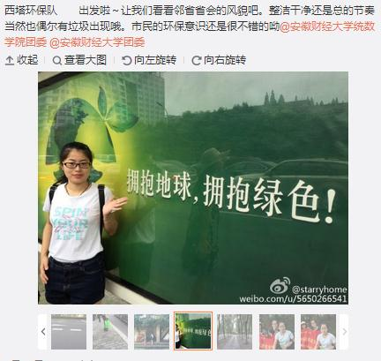
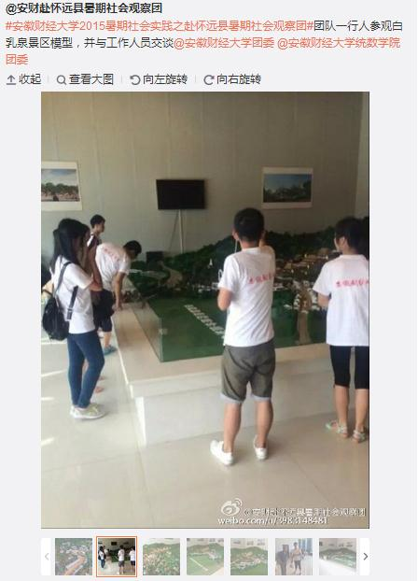

Slide 18
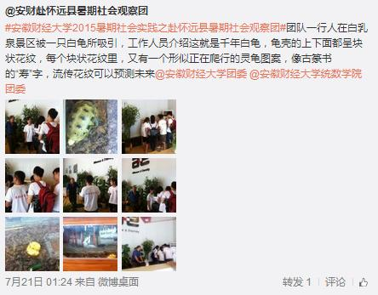
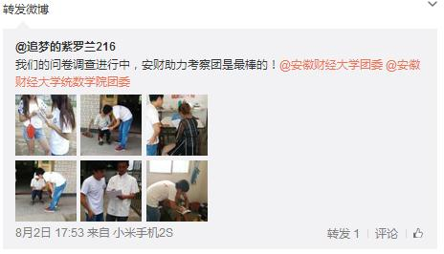
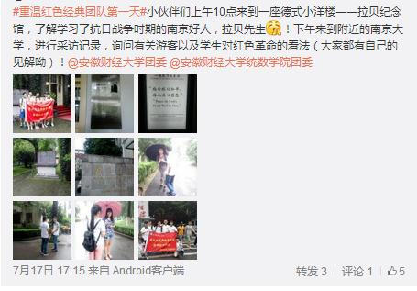
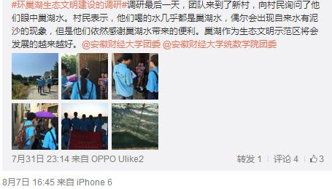
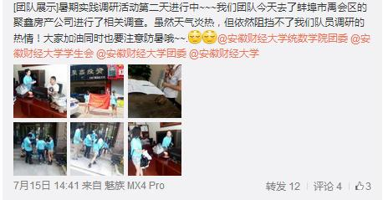

Slide 19
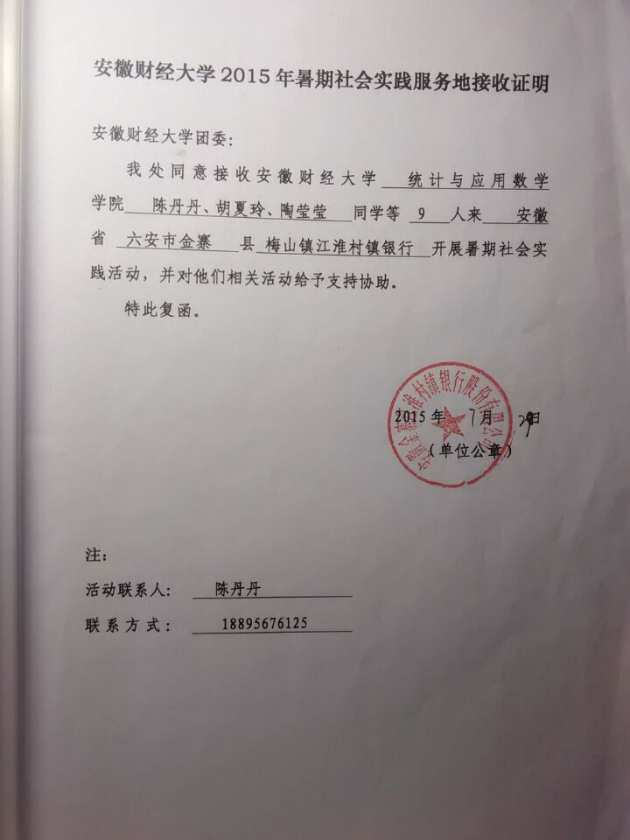
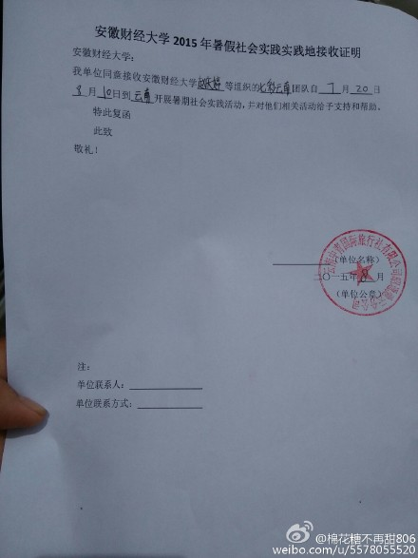
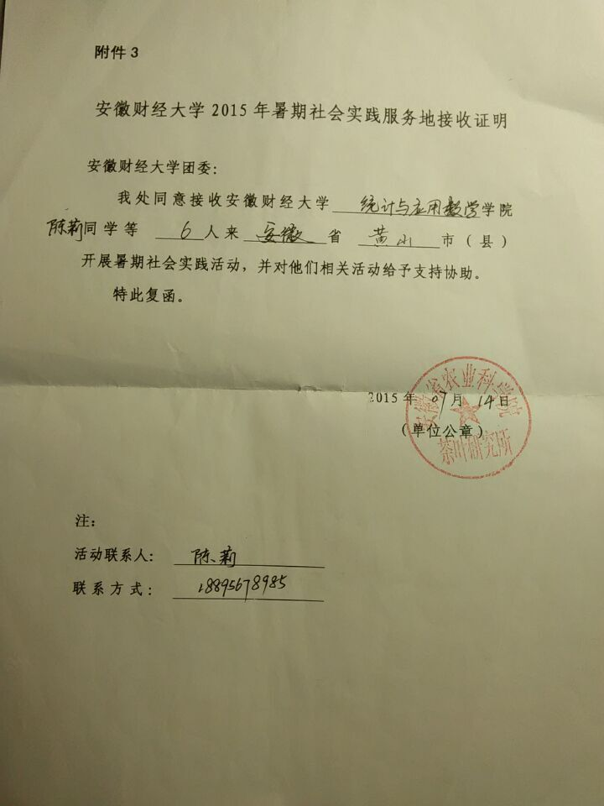
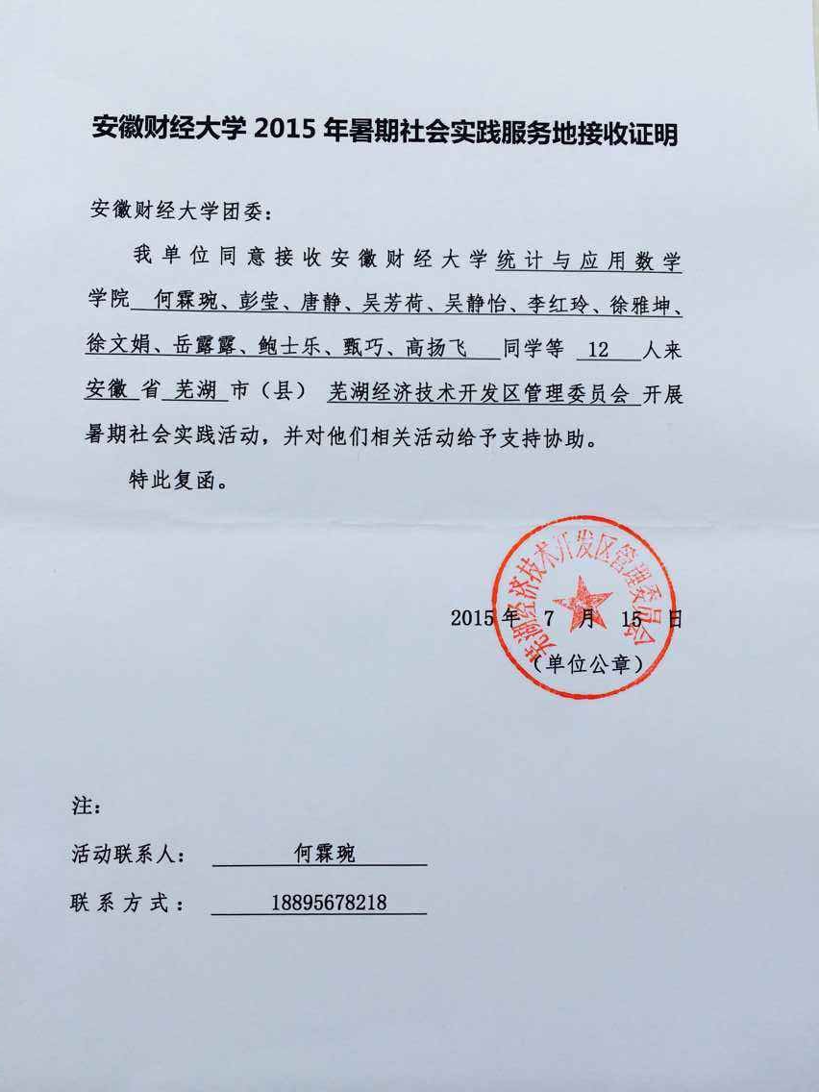
在各小组实地调查结束后，上交了部分当地政府机关，地方相
关公司对我院学生实践活动开据的证明材料。

Slide 20
四、应用专业知识 解决实践问题
各团队秉承“按需立项，按需组队”的原则，积极联系实践单位，保质保量完成实践任务，队员利用自己的专业知识，并通过统计分析软件、建立数学模型、制作图表等进行数据分析。
饮食健康调研队 以省内几所大学的大学生为主要研究对象，了解大学生饮食与健康的现状，研究学生饮食健康与饮食习惯、饮食偏好、饮食态度之间的关系，真实地反应大学生对饮食健康方面的意识与关注度，分析大学生健康与饮食方面因素的关系，提出合理建议，使大学生更加关注自身饮食健康问题。
安财助力考察团 围绕乡镇法制问题开展调研。访问当地居民，利用数形结合、多元统计、回归分析方法等专业知识从基本情况、该乡镇居民法制观念情况、居民法制实践性情况和法制知识的宣传完善情况四个方面对调查数据进行整理和分析。使用SPSS和Excel等软件得出相关的结论和建议。

Slide 21
五、总结实践成果
2015年学院暑期社会实践活动网上成功申报47个团队，学院积极响应，学生踊跃参与，专业教师给予悉心指导。
各社会实践团队在活动结束后均提交了相关调研论文、实践心得，目前已选出优秀材料准备汇编成册，以便今后交流、备案。学院通过举办交流会等形式进行学习及总结，为今后社会实践活动的进一步发展奠定基础。并且将继续加大宣传力度，通过宣传优秀团队事迹提升学生积极参与的热情，为学院的实践活动营造更加良好的氛围。

Slide 22
谢谢！

